Slide 1
“პირამიდული ისტორია” და წერის სწავლების ზოგიერთი ასპექტი
ქეთევან შოთაძე

Slide 2
.
პირამიდული ისტორია
საკუთარი აზრის გადმოცემა
პრობლემის გადაჭრის გზების დამოუკიდებლად ძიება
სხვისი აზრის მოსმენა და პატივისცემა
სიუჟეტის
შედგენა

Slide 3
აქტუალობა
სწორად წერისა და მეტყველების სწავლება სკოლის ერთ-ერთი აქტუალური საკითხია და თანამედროვე მასწავლებლის მეთოდოლოგიური არსენალი კონკრეტულ შედეგამდე მიღწევის შესაძლებლობას უნდა იძლეოდეს. კიდევ უფრო იზრდება თანამედროვე სტრატეგიებზე მუშაობის მნიშვნელობა, როცა საქმე მომავალი მასწავლებლის აღზრდას ეხება. ცხადია, მასწავლებელი თავად უნდა ფლობდეს წერის უნარებს, რომ შეძლოს სხვისთვის სწავლება. ბაკალავრიატის კურსდამთავრებულს უნდა შეეძლოს ერთი მხრივ იდეების, არსებული პრობლემებისა და მათი გადაჭრის გზების შესახებ დეტალური წერილობითი ანგარიშის მომზადება და ინფორმაციის სპეციალისტებისა და არასპეციალისტებისათვის ზეპირად გადაცემა, მეორე მხრივ - თანამედროვე საინფორმაციო და საკომუნიკაციო ტექნოლოგიების შემოქმედებითად გამოყენება.

Slide 4
მიზნები:
ყველა მოსწავლის ჩართვა წერის პროცესში;
შიშის გრძნობის (“ვერ დავწერ!”) დაძლევა;
ნაწარმოების სტრუქტურაზე პრაქტიკული მუშაობის უნარების განვითარება, სიუჟეტის და კომპოზიციის ურთიერთმიმართებაზე დაკვირვება;
საკუთარი აზრის მკაფიოდ ფორმულირება, სხვისი აზრის მოსმენა და პატივისცემა;
სტილისტურ მრავალფეროვნებაზე დაკვირვება;
წერის უნარების განვითარება;
ტექსტის რედაქტირებისა და ანალიზის უნარების განვითარება.

Slide 5
პირამიდული ისტორია ეტაპები
პირველი ეტაპი –„პირამიდის“ ჯგუფური შევსება;
მონაწილეობს მთელი ჯგუფი.
მეორე ეტაპი – მოსწავლის ნააზრევის გამოხატვა
ინდივიდუალურად;
მესამე ეტაპი –შედგენილი ტექსტის ერთობლივი განხილვა.
სიახლე:
მეოთხე ეტაპი: გაფართოება...

Slide 6
პირამიდული ისტორია (სტრატეგია)
პირველ ხაზი - მოთხრობის მთავარი პერსონაჟის სახელი, ეს შეიძლება იყოს ადამიანი, ცხოველი, მცენარე, საგანი
მეორე ხაზი – ორი სიტყვა, რომლებიც გამოხატავს მთავარი მოქმედი გმირის ხასიათს, გარეგნობას.
მესამე ხაზი – სამი სიტყვა, რომლებიც გამოხატავს, სად ხდება მოქმედება (ქვეყანა, ადგილი, მოქმედების გარემო);
მეოთხე ხაზი – ოთხი სიტყვა, რომლებიც აღწერს მოთხრობის მთავარ პრობლემას
მეხუთე ხაზი – ხუთი სიტყვა, რომლებიც აღწერს მოთხრობის იმ ეპიზოდს, საიდანაც იწყება პრობლემის გაშლა-განვითარება;
მეექვსე– ექვსი სიტყვა, რომლებიც ასახავს მოვლენების შემდგომ განვითარებას მოთხრობაში;
მეშვიდე – შვიდი სიტყვა, რომლებიც აღწერს ახალ მოვლენას, ამბავს, რომელიც სიუჟეტში წამოჭრილი პრობლემის მოგვარებას ემსახურება;
მერვე ხაზი – რვა სიტყვა, რომლებიც გვიჩვენებს პრობლემის საბოლოო გადაჭრას და მის შედეგს

Slide 7
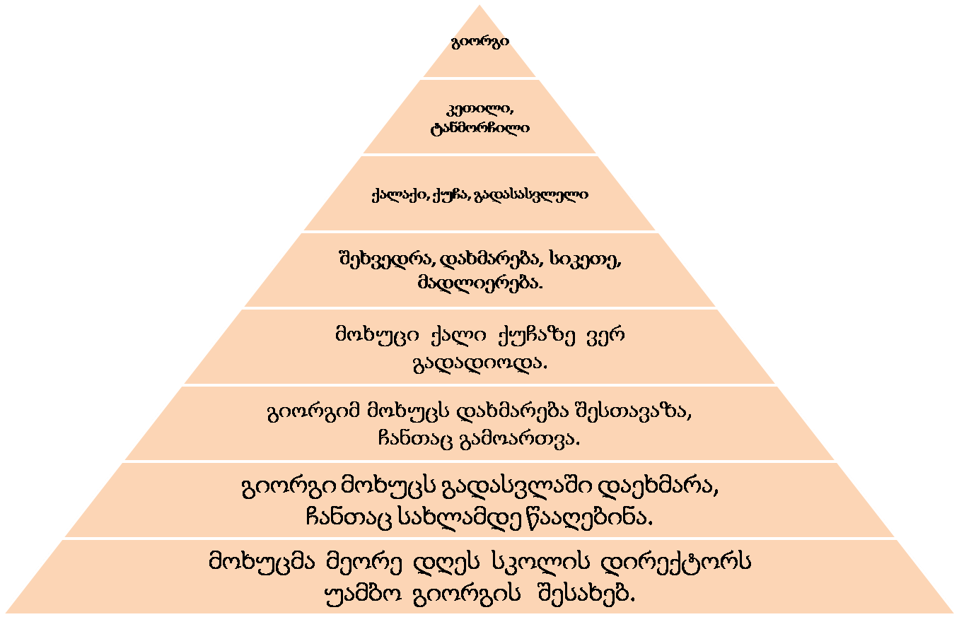
.
ნიმუში 1
.

Slide 8
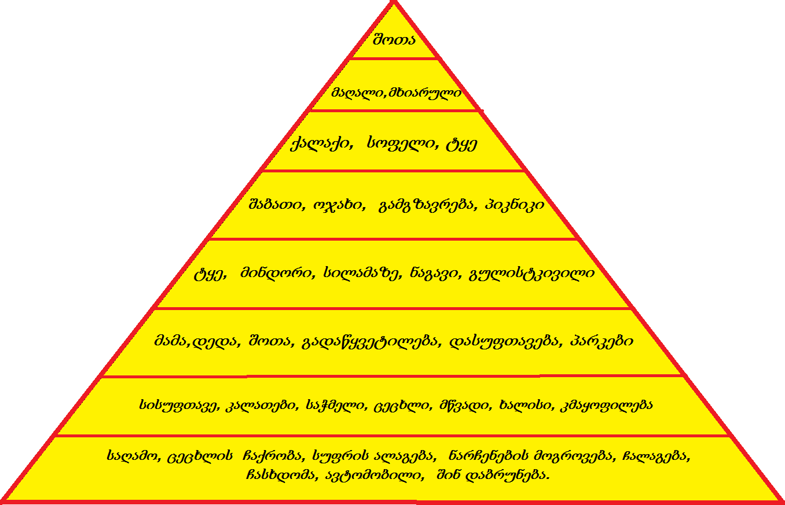
.
ნიმუში 2
.

Slide 9
შესრულებული დავალება
ნიმუში 1
გიორგი მერვეკლასელია. ტანმორჩილი, მხიარული და სიკეთით სავსე ყმაწვილია. ერთხელ იგი სკოლიდან ბრუნდებოდა. გზაჯვარედინთან მოხუცი ქალი დაინახა, რომელსაც ხელში მძიმე ჩანთა ეჭირა, იდგა და აქეთ-იქით იყურებოდა. მართალია, ქუჩაში ბევრი ავტომობილი არ მოძრაობდა, მოხუცი მაინც ვერ ბედავდა ქუჩის გადაკვეთას. გიორგი მიუახლოვდა და დახმარება შესთავაზა. ჩანთა გამოართვა, მოხუცს ხელი მოჰკიდა და ქუჩაზე გადაიყვანა. მართალია, მოხუცი იქვე ახლოს ცხოვრობდა, მაინც მიაცილა სახლამდე და ჩანთაც მიატანინა. მოხუცი ძალიან გახარებული ჩანდა. მან გამოჰკითხა გიორგის ვინაობა. ისიც, თუ რომელ სკოლაში სწავლობდა.
მეორე დღეს ერთ-ერთ გაკვეთილზე გიორგის კლასში სკოლის დირექტორი შევიდა. მან გიორგის მადლობა გამოუცხადა გუშინდელი საქციელის გამო. თურმე მოხუცი დილაადრიან მისულიყო სკოლაში და ყველაფერი მოეყოლა დირექტორისთვის.

Slide 10
შესრულებული დავალება
ნიმუში 2
შოთა მერვეკლასელია. იგი მაღალი და მხიარული ბიჭია. ქალაქში ცხოვრობს, მაგრამ ძალიან უყვარს სოფელი, განსაკუთრებით, ტყეში ხეტიალი. ერთ შაბათს მამა, დედა და შოთა სოფელში გაემგზავრენ პიკნიკზე. მათ სცადეს, ლამაზი ადგილი შეერჩიათ. იპოვეს კიდეც, პატარა მინდორი ტყეში, რომელიც ასწლოვანი ხეებით იყო დაბურული, მაგრამ იქაურობა ნაგვით იყო სავსე - საჭმლის ნარჩენები, ბოთლები, დაგლეჯილი პარკები ქაღალდის ნაგლეჯები... საკმაოდ ვრცელ ტერიტორიაზე იყო მიმოფანტული. მამამ უკმაყოფილოდ მიმოიხედა და მერე დედას და შოთას მიმართა - იქნებ სანამ სადილად დავსხდებოდეთ, დავალაგოთ აქაურობაო. ოჯახმა გადაწყვეტილება მიიღო და ტერიტორიის დასუფთავებას შეუდგა, რასაც საკმაოდ დიდი დრო მოანდომეს, ნაგავს თავი მოუყარეს და პარკებში ჩაყარეს.
ნაგვისგან გათავისუფლებული მინდორი ბრწყინვალედ გამოიყურებოდა. დედამ კალათებიდან საჭმელი ამოალაგა. მამამ და შოთამ ცეცხლი დაანთეს და მწვადები შეწვეს. ოჯახმა ხალისიანად ისადილა. ყველა კმაყოფილი იყო.
მოსაღამოვდა. მამამ ცეცხლი ჩააქრო, დედამ სუფრა აალაგა. შოთამ ნარჩენები შეაგროვა, ნაგვით სავსე პარკები საბარგულში ჩაალაგა. ყველანი ავტომობილში ჩასხდნენ. ნაგავი გზად დიდ სანაგვე ყუთში ჩაყარეს. შინ დაბრუნებულები ხალისიანად იხსენებდნენ დღევანდელ პიკნიკს.

Slide 11
სიახლე: გაფართოება
ა) დიალოგების გაფართოება;
ბ) მხატვრულ-სახეობრივი სისტემის გაფართოება (მაგ. შედარებების, ეპითეტების, მეტაფორების და ა.შ. დამატება);
გ) პერსონაჟის ან სიტუაციის ჰიპერბოლიზაცია;
დ) სიუჟეტის გაფართოება (მაგ. პერსონაჟის დამატება, პრობლემის გართულება ან გამარტივება და ა.შ.).

Slide 12
მაგალითი: დიალოგების გაფართოება
ნიმუში 1
...მოხუცი ძალიან გახარებული ჩანდა.
- რა გქვია? - ჰკითხა მან გიორგის.
- გიორგი.
- რომელ სკოლაში სწავლობ?
- მე-15 საჯარო სკოლაში.
- ბევრია თქვენს სკოლაში შენისთანა კარგი ბიჭი?
გიორგიმ მხრები აიჩეჩა და თავაზიანად გაუღიმა მოხუცს.
მეორე დღეს ერთ-ერთ გაკვეთილზე გიორგის კლასში სკოლის დირექტორი შევიდა. მან გიორგის მადლობა გამოუცხადა გუშინდელი საქციელის გამო. თურმე მოხუცი დილაადრიან მისულიყო სკოლაში და ყველაფერი მოეყოლა დირექტორისთვის.

Slide 13
მაგალითი: სიუჟეტის გაფართოება
(სიუჟეტის გაზღაპრება ახალი პერსონაჟით)
ნიმუში 2
„შოთამ ტყის სიღრმეში უზარმაზარი არსება შენიშნა, თავიდან იფიქრა, მეჩვენებაო, მაგრამ ის არსება უზარმაზარიფართო ნაბიჯებით მოდიოდა და სანამ შოთა შეშინებას მოასწრებდა, მის წინ აისვეტა.
- ვინ ხარ? - ჰკითხა შოთას.
- შოთა ვარ. შენ ვინ ხარ?
- მე დევი ვარ.
- დევი? - გაუკვირდა შოთას, - მერე აქ რა გინდა?
- ეს ჩემი ტყეა. თქვენ რაღა გინდათ აქ?
- ბუნებაში გამოვისეირნეთ. ნაგვით სავსე ტყე არ მოგვეწონა და ვასუფთავებთ - აუხსნა შოთამ.
დევმა მიმოიხედა, მოეწონა დალაგებულ-დასუფთავებული გარემო და შეაქო ადამიანები, მერე მათთან ერთად ივახშმა და საჩუქრებით დატვირთული გაისტუმრა უკან.“

Slide 14

პირამიდული ისტორია: მეთოდის განვითარების სტრატეგიები
გადაწერა
ცნობილი მწერლის ცნობილი ნაწარმოების მიბაძვა, სტილის “გადაწერა “

Slide 15
ლიტერატურული ტექსტი ნ. ლორთქიფანიძე “თავსაფრიანი დედაკაცი”
„ გაძვრა-გამოძვრა მაჭანკალი.
ნამალევათ შორიდან დაანახვა ქალი; მოაწყო „ქალის ნახვა“ და მიაცემინა შარნა.
და მერე?
მერე ძმადეებმა სამჯერ შეუცვალეს ბეჭედი, თავს დაახურეს ოქროს კავებიანი გვირგვინი;
გავარდა დამბაჩა და მაჭახელა.
აჭიჭყინდა ზურნა.
მეფე-დედოფალს სუფრაზე, ცხვირის წინ, ულაგებდენ „თავზეგადასაგდებს“: პატარა სარკეს, მოოქრულ სათითურს, ძეწკვს, თითბრის ტაშტს, დანა-ჩანგალს, ვერცხლის მანეთიანებს და ათ შაურიანებს.
...ქვიჯასაც,
და განგებ მოწვეული სოფლის მწერალი სისწორით ადგენდა სიას...
სვეს,
იცეკვეს,
არა მარტო გოგო-ბიჭებმა,
მოხუცებულებმაც.
დაიშალენ სტუმრები.
აბღავლდენ დანაკლავ ადგილზე ძროხა და ხარი.“

Slide 16
გადაწერა (მაგალითი):
ნიმუში 1
მერვეკლასელი გიორგი.
ტანმორჩილი, მხიარული და სიკეთით სავსე ყმაწვილი.
სკოლიდან სახლამდე გასავლელი მანძილი.
მოხუცი ქალი გზაჯვარედინთან. უზარმაზარი ჩანთით ხელში.
უმწეო, დაღლილი მზერა.
ქუჩაში ბევრი ავტომობილი მოძრაობს, ჩანთა კი მძიმეა.
და მერე?
მერე გიორგიმ მოხუცს ჩანთა გამოართვა, ხელი ჩაჰკიდა და ქუჩაზე
გადაიყვანა.
შეყოვნებული ავტომობილები.
სიგნალის ხმაზე დამფრთხალი ჩიტები.
არამარტო ქუჩაზე გადაიყვანა,
სახლამდეც მიაცილა.
გახარებული მოხუცი:
- რა გქვია?
- რომელ სკოლაში სწავლობ?
მოხუცი მეორე დღესვე მივიდა სკოლაში.
სკოლის დირექტორმა გიორგის მთელი კლასის წინაშე მადლობა გამოუცხადა.

Slide 17
დასკვნები, მოსალოდნელი შედეგები და რეკომენდაციები:
მრავალგვარი სტრატეგია სასწავლო პროცესისთვის;
მრავალფეროვანი და საინტერესო სასწავლო პროცესი;
სასწავლო პროცესში მოსწავლეთა ჩართულობის ხარისხის გაზრდა;
მოსწავლეთა აქტიურობა, ინიციატივა და ქმედითობა;
დისციპლინური პრობლემების შემცირება;
სწავლა–სწავლების ერთიან პროცესი;
მოსწავლეთა შემეცნებითი აქტივიზაცია;
სწორად წერისა და მეტყველების უნარების განვითარება;

Slide 18




